Slide 1


Прокопичева Людмила Ивановна
учитель начальных классов
высшей квалификационной категории
МБОУ «СОШ №2»
г. Лениногорск
Использование технологии перспективного (иммерсионного) чтения на примере междисциплинарных
проект - тетрадей («Сказкотека»)

Slide 2
В Основной Образовательной Программе НОО сказано, что основными результатами изучения предмета «Литературное чтение на родном (татарском, русском) языке» являются:
1) понимание родной литературы как одной из основных национально-культурных ценностей народа, как особого способа познания жизни, как явления национальной и мировой культуры, средства сохранения и передачи нравственных ценностей и традиций;
2) осознание значимости чтения на родном языке для личного развития; формирование представлений о мире, национальной истории и культуре…

Slide 3
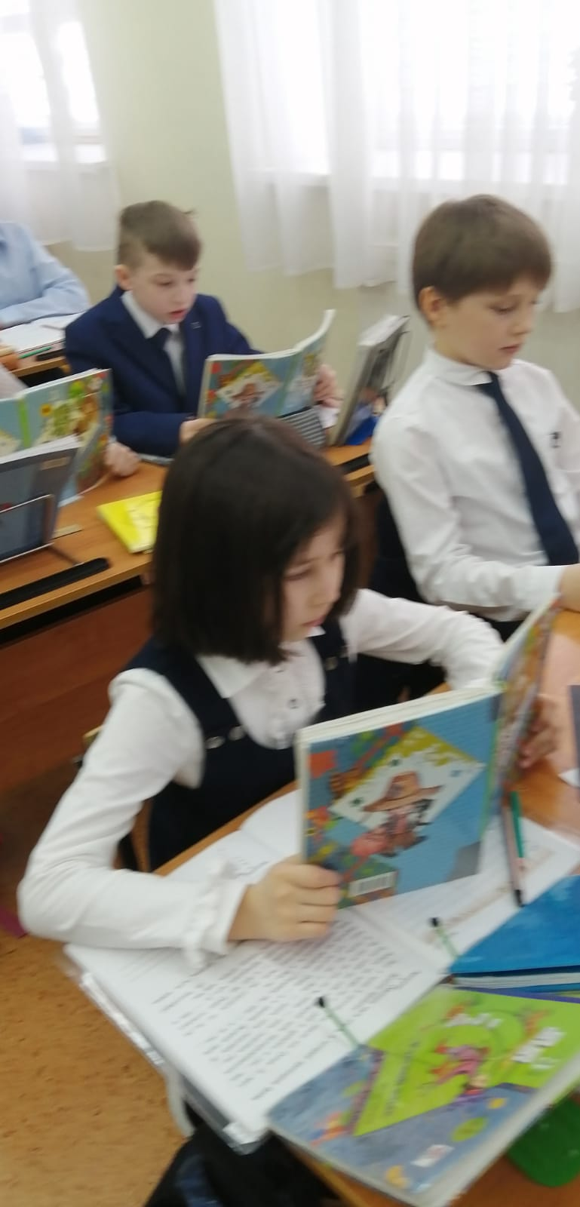
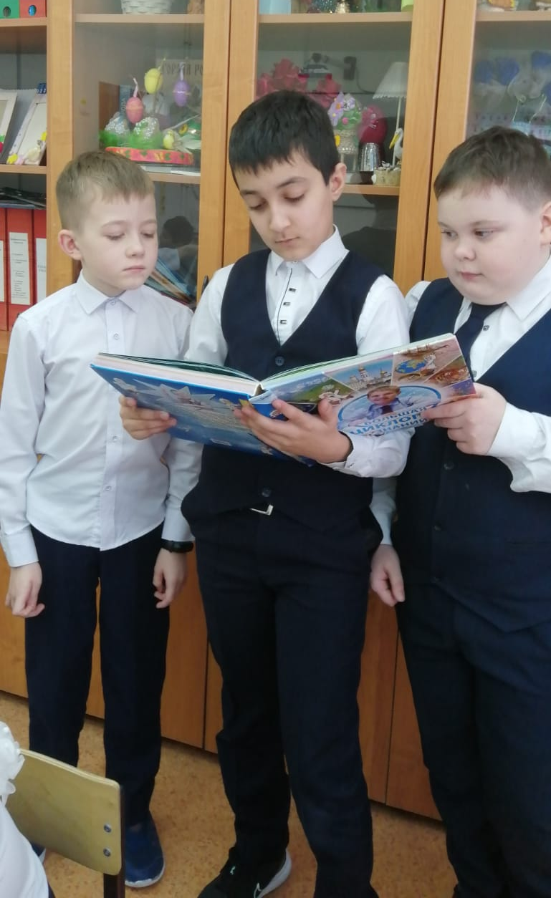
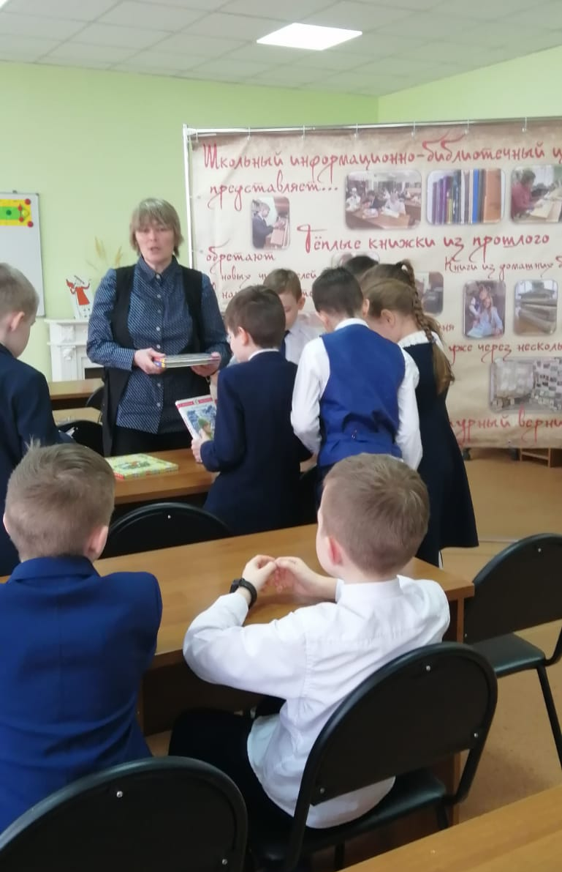
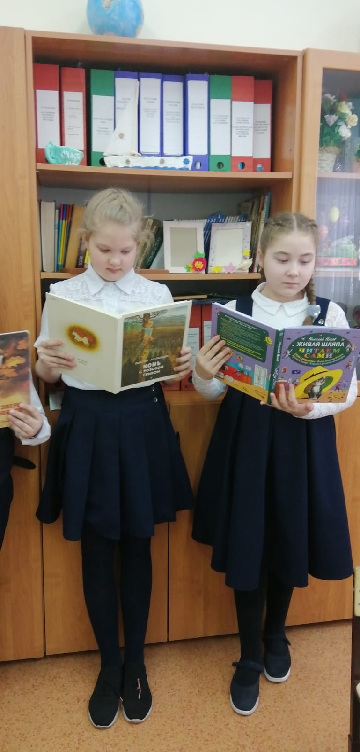
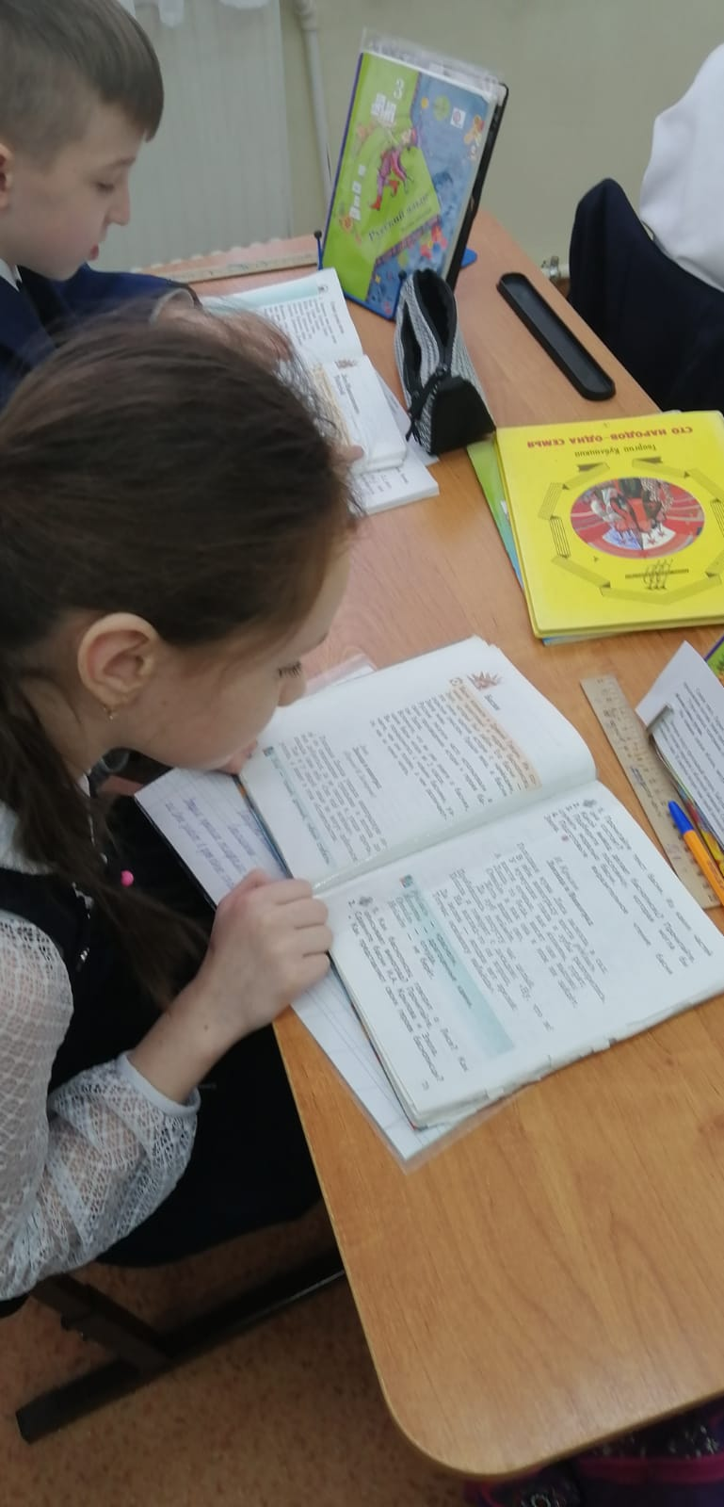
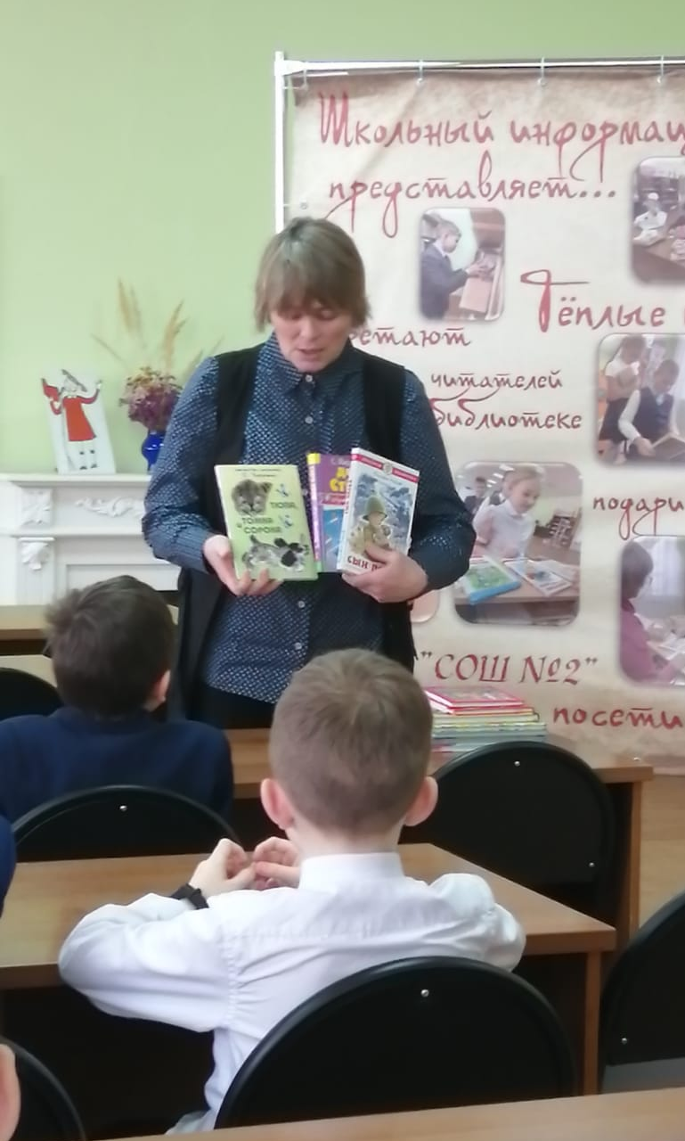

Slide 4
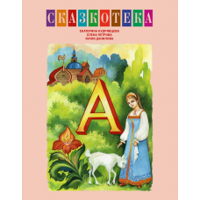
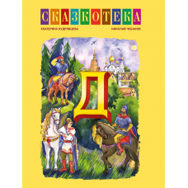
Имерсив переводится с
английского как «погружение».
Иммерсивное чтение
– это захватывающее,
погружённое, внимательное
чтение.

Slide 5


ЧУДЕСНЫХ
ДВЕРЕЙ СКАЗКИ
Структура сказки
ЗАЧИН
ОСНОВНАЯ ЧАСТЬ
КОНЦОВКА

Slide 6

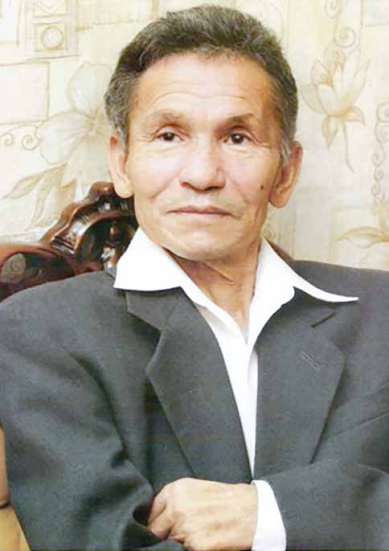
Фанис Яруллин
«Где зимует Весна?»
Фанис Яруллин
(сказки Татарстана)
«Где зимует Весна?»

Slide 7
Первая дверь
Во время урока на данном этапе мы прогнозируем с детьми, о чем будет сказка («мозговой штурм»).
Дети будут выполнять кластер Родовое древо Весны – работа по тексту сказки.

Slide 8
Вторая дверца
(ЗАВЯЗКА)
– откроется после знакомства с текстом
сказки для тех, кто внимательно, тщательно и кропотливо будет вникать в смысл слов и их связь с предметами и явлениями национальных культур.

Slide 9
Третья дверь
(КУЛЬМИНАЦИЯ)
В проект-тетрадях предложено много креативных игр на концентрацию внимания, ловкость, развитие мелкой и крупной моторики, артистичность («Развивающие игры» плакат «Весна – красна», Игра «Определи элемент татарской одежды». Имитация звуков весны. Плакат свистульки).

Slide 10
Четвертая дверь
(РАЗВЯЗКА)
проектная и экспериментально-проектная деятельность («Мастерская» и «Я рисую»).

Slide 11
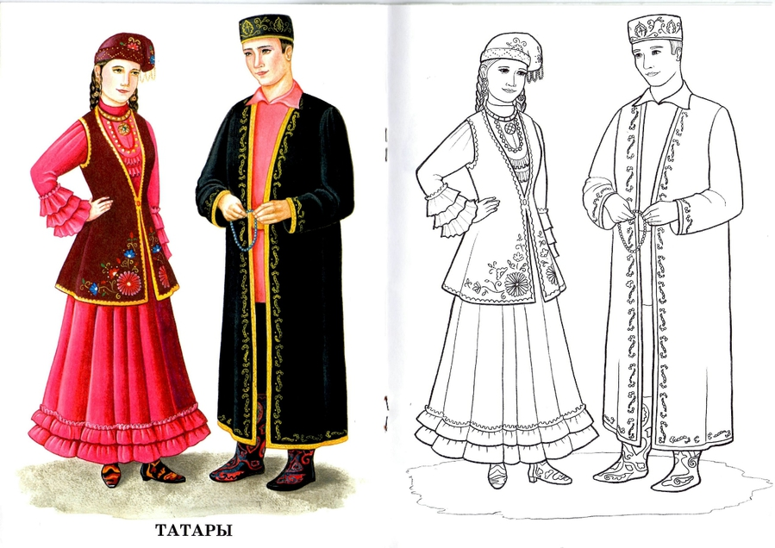
Татарский национальный костюм

Slide 12
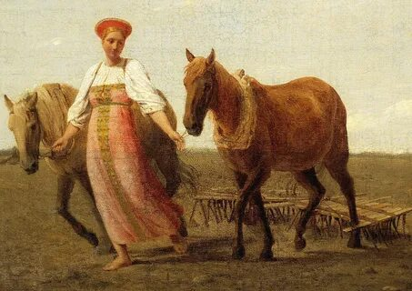
Пятая дверь
(КОНЦОВКА)
Работа по картине Алексея Гавриловича Венецианова «На пашне. Весна».

Slide 13

.
В 2019 – 2021 году мы с коллегами разработали свой инновационный продукт кейс по татарской народной
сказке «Как бедняк гуся делил» и получили сертификаты Всероссийского и международного уровней

Slide 14
«Результат обучения оценивается не количеством сообщенной информации,
а качеством усвоения и развития способностей к обучению и самообразованию».
Л. Д.Кудрявцев

